Slide 1
电子线路设计与测试
音响放大器设计实现（P129）

Slide 2
音响放大器设计实现
基本要求
教材4.7.7设计任务——音响放大器的设计、安装、调试、测试（不含电子混响）。
完成MOOC《电子线路设计、测试与实验（一）》模块八的测验题。
选做
音调控制电路幅频响应调节特性仿真。
预习
阅读教材3.5节、4.7节，学习MOOC《电子线路设计、测试与实验（一）》的模块八。

Slide 3
一、实验目的
掌握音响放大器的设计方法与电子线路系统的装调技术
掌握电路主要性能参数的测试方法

Slide 4
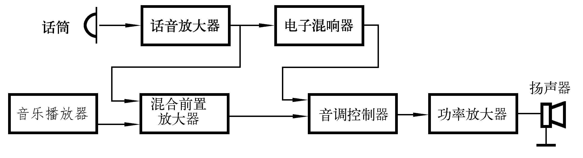
二、设计任务与要求
设计、安装、调试、测试音响放大器
不失真地放大语音信号。其输入阻抗应远大于话筒的输出阻抗。
给音响放大器的负载R_{L}(扬声器)提供一定的输出功率
控制放大电路的频带
话筒的输出信号一般只有5mV左右，而输出阻抗达到20kΩ(亦有低输出阻抗的话筒如20Ω，200Ω等)

Slide 5
二、设计任务与要求
设计、安装、调试、测试音响放大器

Slide 6
二、设计任务与要求
功能要求：
具有话音放大、音调控制、音量控制、卡拉OK伴唱等功能（不含电子混响）
已知条件：
集成功放LM386（单电源工作） 1片
20kΩ高阻话筒（输出信号为5mV） 1个
集成运放NE5532 2片
10Ω/2W负载电阻 1只
8Ω/4W扬声器 1只
音乐播放器（自备，如手机等）
电源电压±9V（稳压电源提供，双电源）

Slide 7
二、设计任务与要求
技术指标要求：
额定功率：P_{o}≥0.3W（γ<3%）
负载阻抗：R_{L}=10Ω（2W）
频率响应：f_{L}=50Hz，f_{H}=20kHz
输入阻抗：R_{i}>>20kΩ
音调控制特性：1kHz处增益为0dB、125Hz和8kHz处有12dB的调节范围，A_{VL}=A_{VH}≥20dB。

Slide 8
二、设计任务与要求
测量内容与要求：
测量音调控制特性，将测量数据填入表4.7.4中，在坐标纸上绘制音调控制特性曲线；
测量频率为1kHz时的最大输出功率（ 要带10Ω/2W负载电阻 ）、电源提供的功率（由稳压电源的电压和电流读数值乘积获得）及整机电压增益A_{V}，并计算整机效率。

Slide 9
三、验收要求
只进行系统级验收测试
验收设计过程与设计结果（电路图，参数），检查学生对系统各性能指标的测试数据、曲线记录
抽测部分性能指标（注意带2W的10欧姆电阻负载测试）
带音箱试听

Slide 10
四、设计提示
对总增益进行合理分配
最大总增益
考虑到电路中要加入音量调节电路，所以最大总增益可以设计在400倍左右。

Slide 11
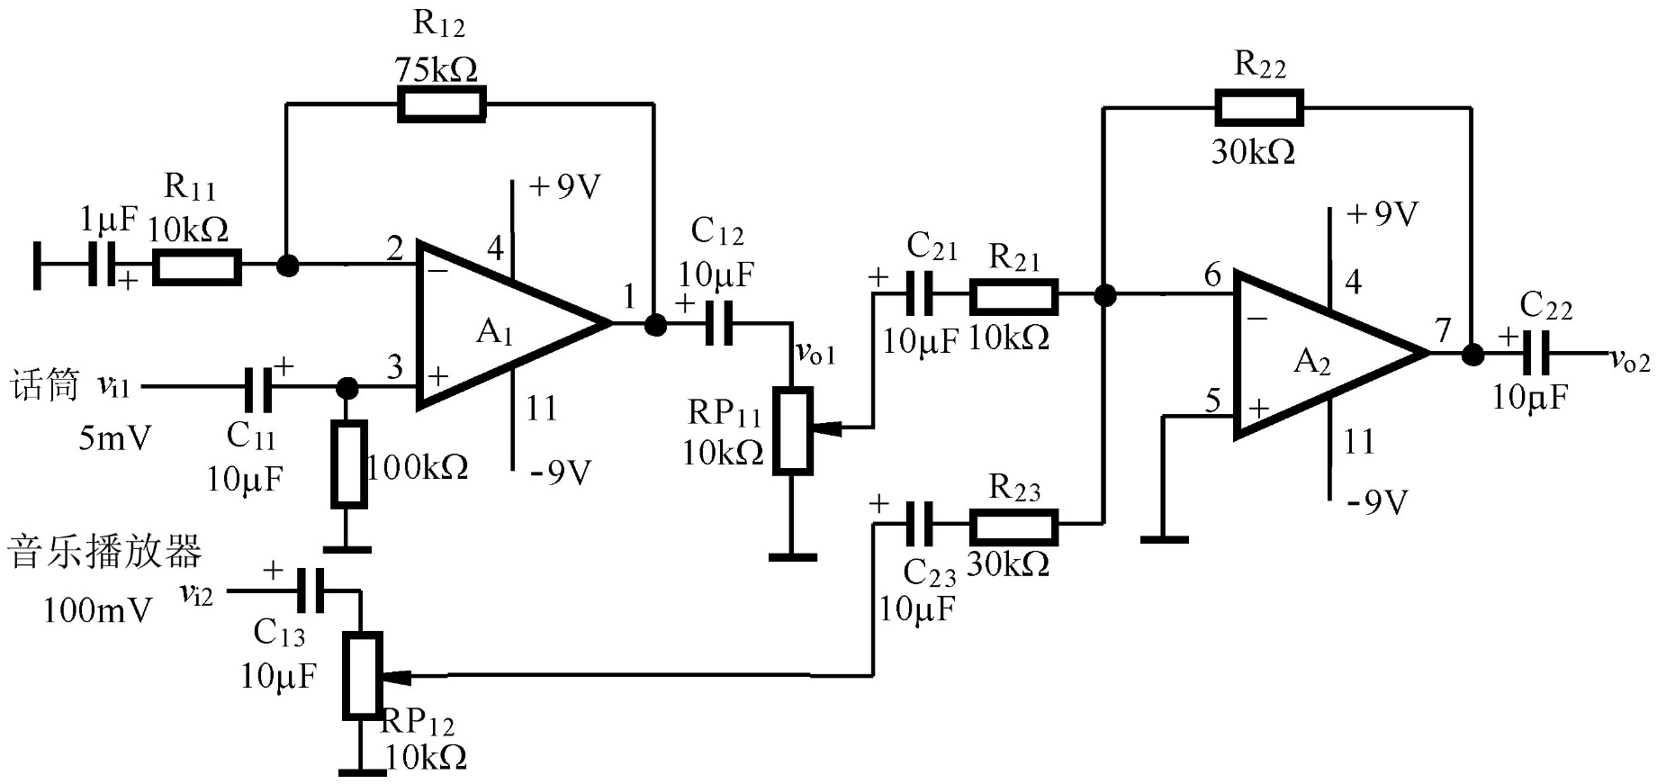
四、设计提示
除集成功放LM386使用单电源工作外，其他运放均用双电源工作
改变R₁₁、R₁₂、R₂₁、R₂₂、R₂₃的阻值，可以调整语音放大器与混合前置放大器的增益。
语音放大器与混合前置放大器

Slide 12
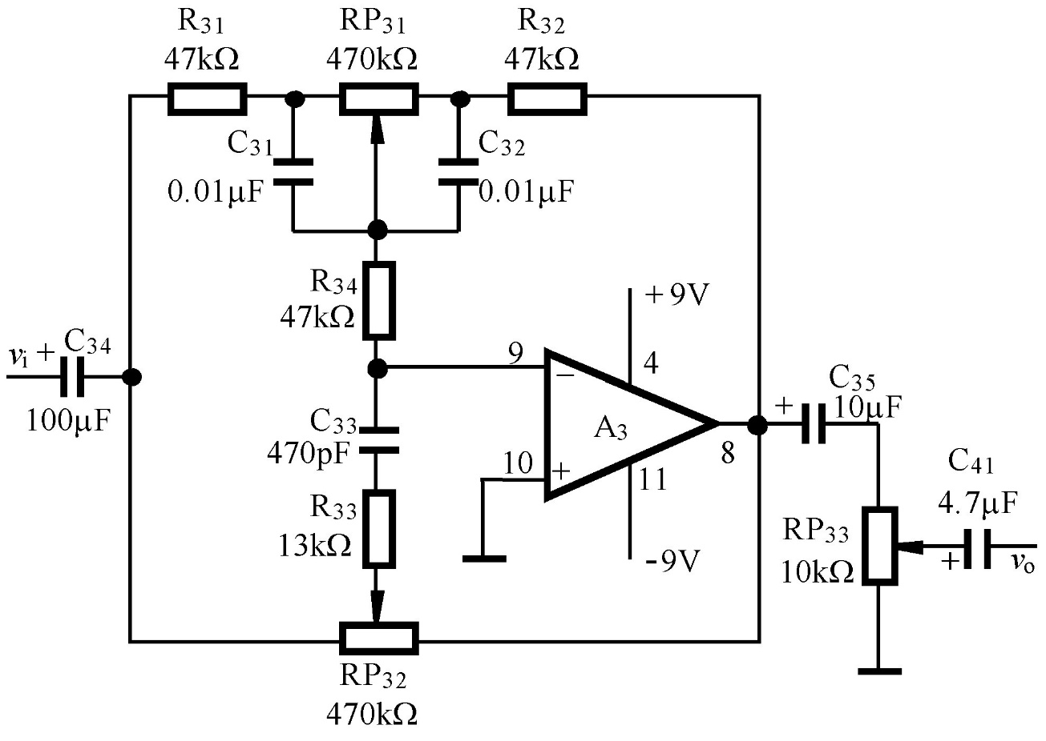
四、设计提示
除集成功放LM386使用单电源工作外，其他运放均用双电源工作
音调控制电路

Slide 13

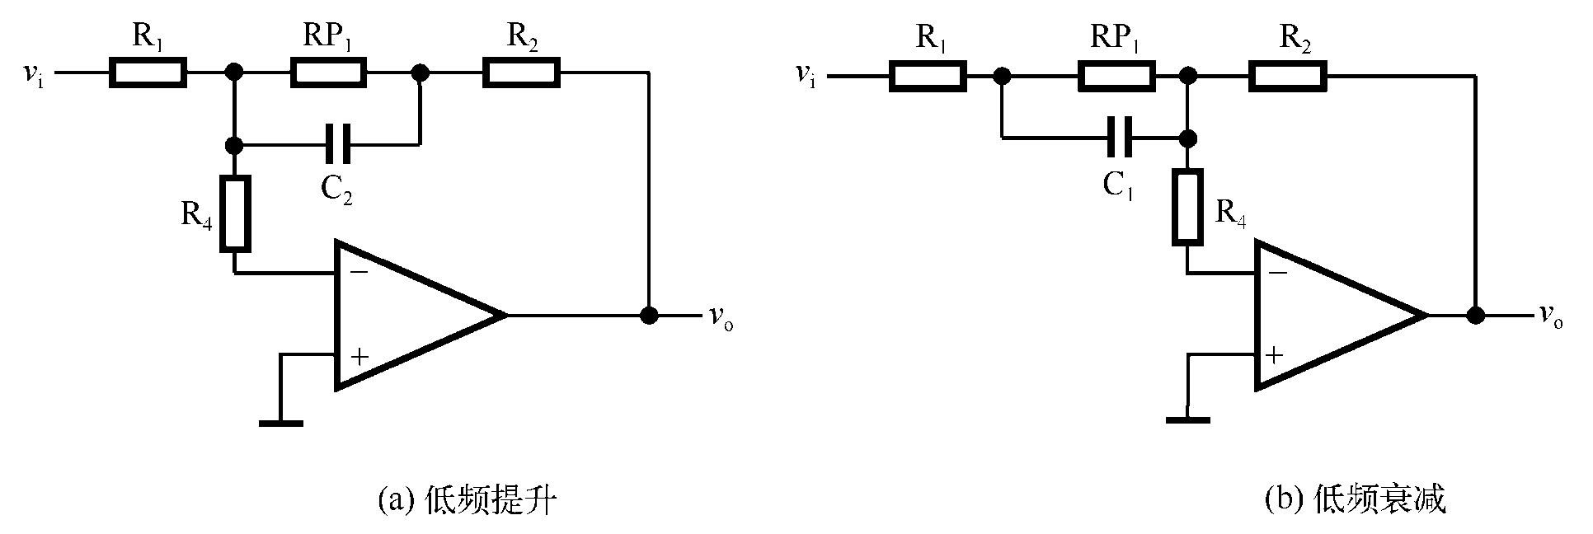
四、设计提示
音调控制电路原理
低频时阻抗趋于无穷大

Slide 14
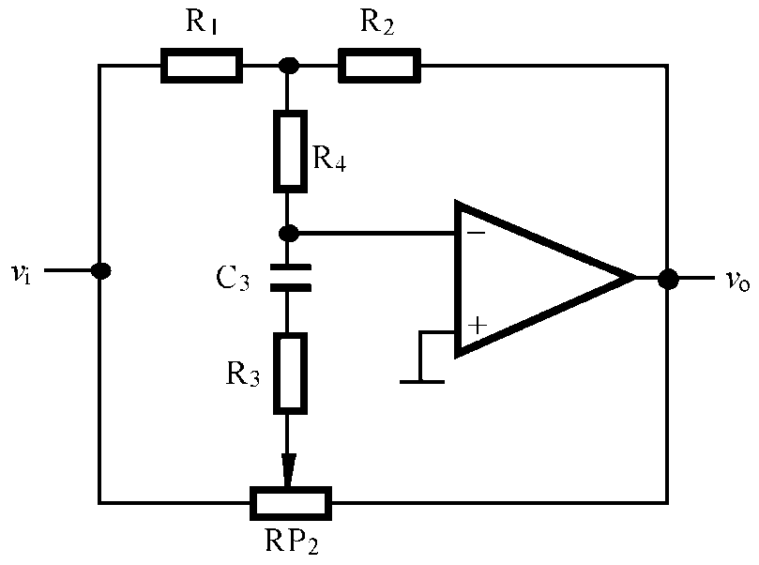
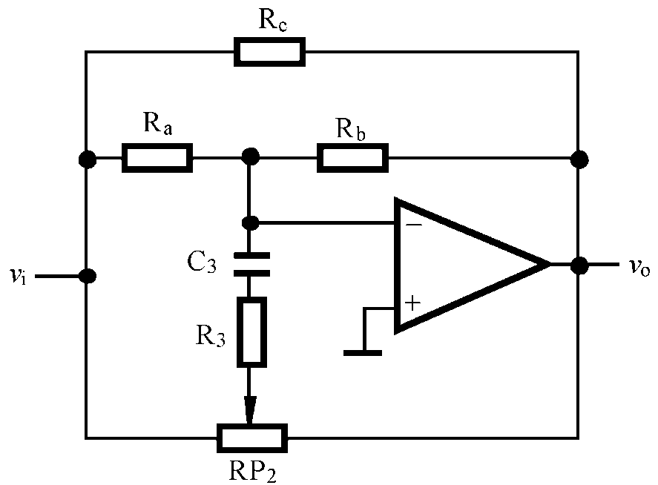
四、设计提示
音调控制电路原理
高频时阻抗趋于零
高频时阻抗趋于零
高频等效电路

Slide 15
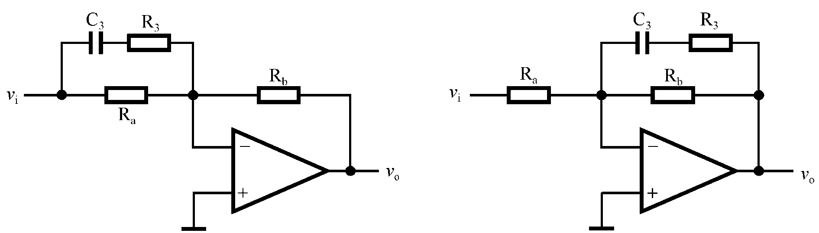
四、设计提示
音调控制电路原理
忽略信号通过它的正向传输
忽略信号通过它的正向传输
高频提升
高频衰减

Slide 16
四、设计提示
注意各级间信号的耦合方式，需要加隔直电容的地方要加隔直电容
一定要注意音量调节电位器（可调电阻）的接法
请仔细阅读实验指导书4.7节！！！

Slide 17
五、电路安装与调试技术
（1）合理布局，分级装调
音响放大器是一个小型电路系统，安装前要对整机线路进行合理布局
一般按照电路的顺序一级一级地布线
功放级应远离输入级
每一级的地线尽量接在一起
连线尽可能短，否则很容易产生自激。

Slide 18
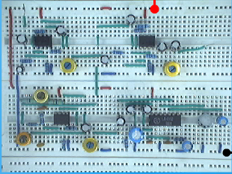
五、电路安装与调试技术

Slide 19
五、电路安装与调试技术
（1）合理布局，分级装调
安装前应检查元器件的质量
安装时特别要注意集成功放、运算放大器、电解电容等主要器件的引脚和极性，不能接错
安装一级调试一级，安装两级要进行级联调试，直到整机安装与调试完成。
建议先安装调试最后一级功率放大器。

Slide 20
五、电路安装与调试技术
（2）电路指标测试

Slide 21
五、电路安装与调试技术
（3）振荡消除
单级电路调试时的技术指标较容易达到，但级联后级间相互影响，可能使单级的技术指标发生很大变化，甚至两级不能进行级联。产生的主要原因：
一是布线不太合理，形成级间交叉耦合，应考虑重新布线；
二是级联后各级电流都要流经电源内阻，内阻压降对某一级可能形成正反馈，应在每个芯片电源引脚到地之间接电容去耦滤波电路。C一般用几百微法大电容与0.1μF小电容相并联。还可以考虑采用单点接地法。

Slide 22
五、电路安装与调试技术
（3）振荡消除
由于功放输出信号较大，易对前级产生影响，引起自激。集成块内部电路多极点引起的正反馈易产生高频自激，常见高频自激现象如图所示。
可以加强外部电路的负反馈予以抵消，如功放级①脚与⑤之间接入几百皮法的电容，形成电压并联负反馈，可消除叠加的高频毛刺。
end

